Slide 1
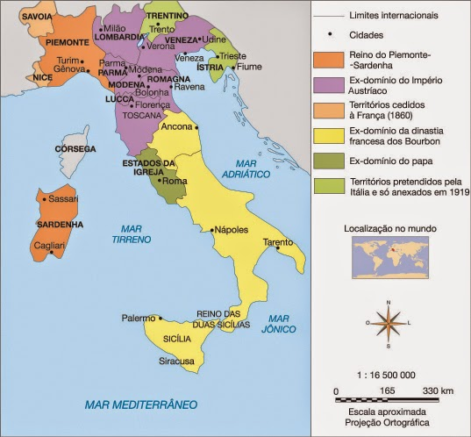
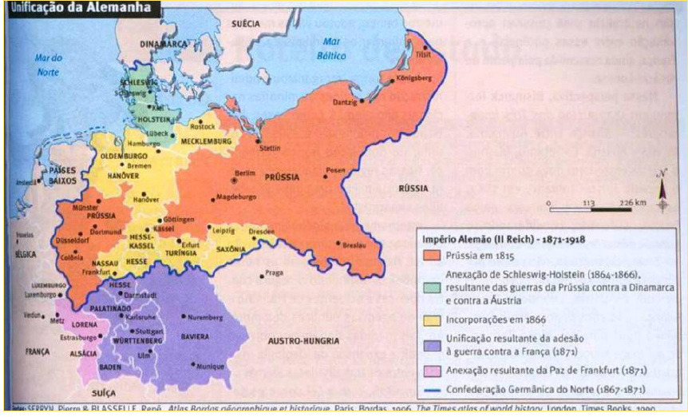
Considerações sobre as lutas pela Unificação Italiana e Alemã

Slide 2
A Unificação Italiana – 1848/1870

Slide 3
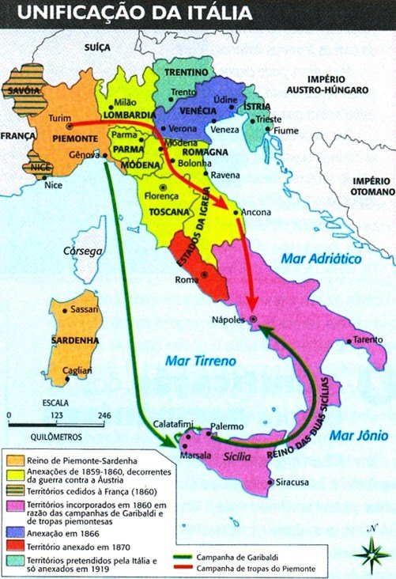
RISORGIMENTO Projeto liberal burguês , conduzido pelo Reino Sardo Piemontês-Norte industrial
Camisas Vermelhas- Projeto Republicano democrático conduzido por Giuseppe Garibaldi
Sul da Itália
Carbonários – militantes, intelectuais promotores e defensores da unificação italiana
Jovem Itália – Movimento republicano-democrático- Veneza

Slide 4
2º Tempo
Houve vários confrontos militares entre 1830/48, com tropas austríacas; foram derrotados.
Pós -1850, com apoio militar francês, o reino Sardo Piemontês e os Camisas Vermelhas retomam a luta.
O apoio militar de Napoleão III a Piemonte, em troca de territórios ( Nice e Sabóia), gera uma ajuda involuntária ao projeto nacionalista Prussiano ( que também tinha na Áustria seu inimigo político).

Slide 5
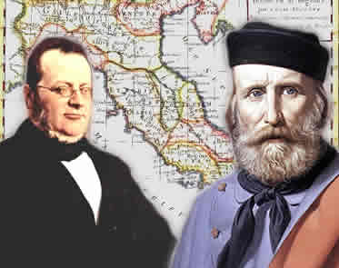
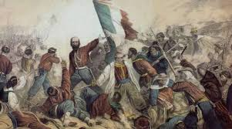
Vitórias militares de Piemonte e dos Camisas Vermelhas no sul Italiano formam uma Itália temporariamente dividida em Monarquista (Norte) e Republicana (Sul) em 1860- plebiscitos (aceitos por Garibaldi) resolveram esse problema.
Napoleão III ( 1870) que havia mandado tropas para proteger a integridade do Papa , diante da pressão católica na França, abandona Roma diante de um novo conflito militar entre a França e a Prússia.
Cavour ( 1º Ministro do Rei Vítor Emanuel II) e Garibaldi: personagens da unificação italiana munidos de diferentes concepções políticas.

Slide 6
Problemas não resolvidos
Tropas de Piemonte invadem Roma gerando um problema político com o Papa e os católicos ( A Questão Romana).Roma vira capital da Monarquia Italiana (1870). Esse impasse político entre Estado Italiano e a Igreja Católica só será resolvido com o Tratado de Latrão ( entre Mussolini e Pio XI – 1929)
Alguns territórios com população italiana permaneceram sob o domínio Austríaco ( as “províncias irredentas”- gerando o “Irredentismo”). Problema resolvido nos tratados pós -1ª Guerra Mundial.
Irredentas: terras não salvas, não libertadas

Slide 7
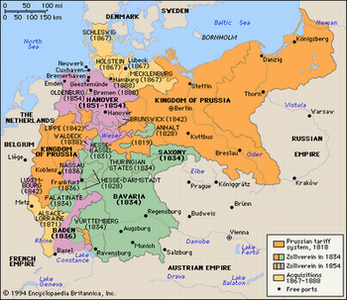
UNIFICAÇÃO ALEMÃ
Transformada em Confederação Germânica
(Deutscher Bund) pelo Congresso de Viena
(1815)
Sacro Império Romano Germânico
Transformado por Napoleão I em Confederação do Reno(1806)
39Região dividida em 39 estados soberanos liderados pelo Império Austríaco

Slide 8
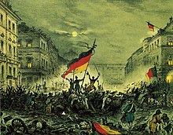
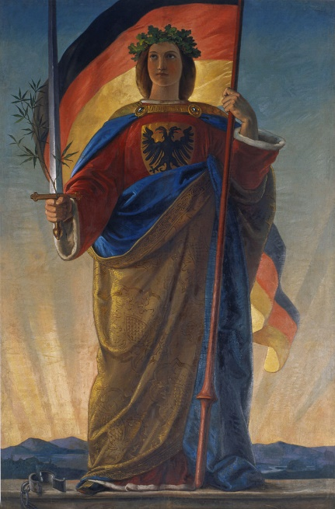
Os desejos Nacionalistas
O Primavera dos Povos
Rebeliões liberais na Áustria- Metternich (1º ministro) é derrubado (1848)
Revolucionários comemorando em Berlim, em 19 de março de 1848 Pintura anônima
Crise interna na Áustria estimula movimentos nacionalistas na Itália e na Alemanha- que fracassam diante da reação militar Austríaca
Germania, painted by Philipp Veit in 1848,

Slide 9
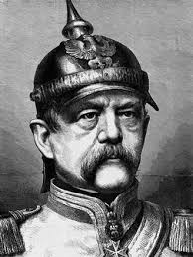
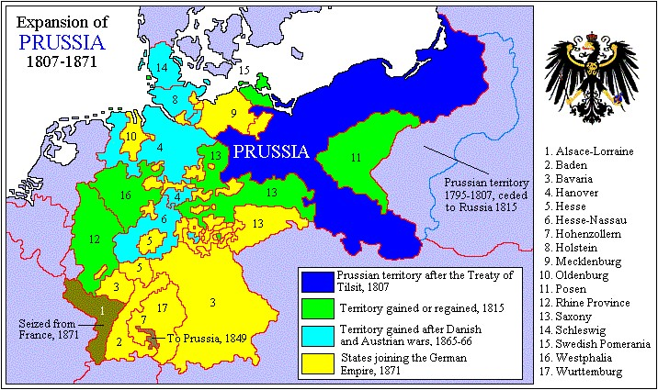
Fortalecimento econômico da Prússia em processo de industrialização
Zollverein –1834 - a união aduaneira/alfandegária nos estados germânicos
Otto Von Bismarck, 1º Ministro do Reino da Prússia-1860- inicia um projeto de militarização sinalizando pretensões imperialistas regionais
“A diplomacia sem as armas é como a música sem os instrumentos.”
“A política não se faz com discursos, festas populares e canções; ela faz-se apenas com sangue e ferro.”

Slide 10
Guerra dos Ducados- contra a Dinamarca- anexação dos ducados do Schleswig e do Holstein-1864.
O expansionismo Prussiano
Guerra das Seis Semanas- contra a Áustria – 1866- Prússia assume o controle de todo o norte da Alemanha Confederação Germânica do Norte.

Slide 11
A UNIFICAÇÃO ALEMÃ
Aliança entre os Junkers (nobreza prussiana ligada ao exército) e a burguesia prussiana no processo expansionista

Slide 12
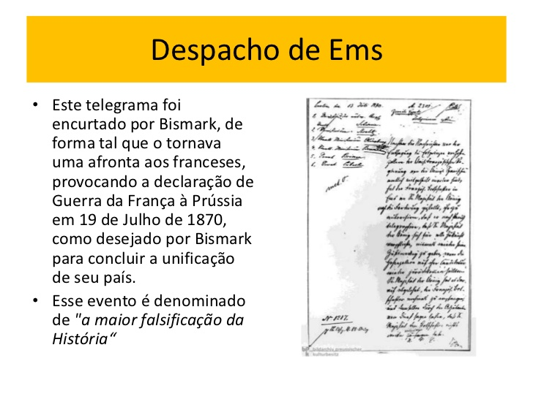
A Guerra Franco Prussiana-1870
Napoleão III incomodado com o expansionismo Prussiano veta a ascensão do primo do rei da Prússia ao trono espanhol como medo de ficar cercado por inimigos
Telegrama de EMS- Foi o telegrama que relatava o encontro, em 13 de Julho de 1870 entre o Rei da Prússia Guilherme I e o embaixador da França na Prússia em Bad Ems no rio Lahn.
“Os tolos dizem que aprendem com os seus próprios erros; eu prefiro aprender com os erros dos outros” (Bismarck)
Napoleão III, se julgando insultado pelo telegrama, declara guerra contra a Prússia. A guerra contra a França faz com que os estados germânicos do sul se mobilizem sob o o comando de Bismarck
Inimigo externo
união patriótica

Slide 13
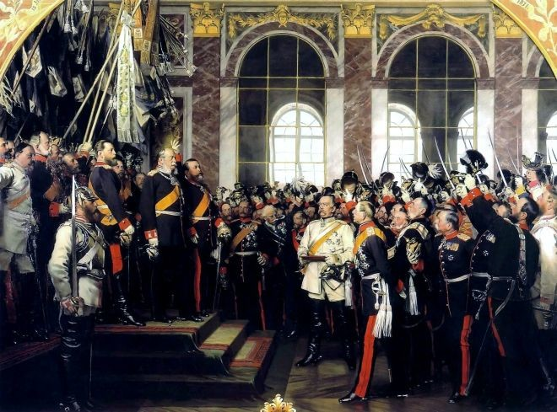
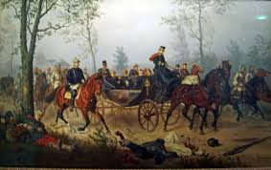
Formação do II Reich- Coroação do rei da Prússia como Kaiser, imperador alemão
Proclamação de Guilherme como Imperador Alemão no Palácio de Versalhes, dentro da República Francesa por Anton von Werner.
Napoleão III e Otto von Bismarck na manhã seguinte à Batalha de Sedan, óleo sobre tela de Wilhelm Camphausen
fim do Império de Napoleão III
Indenização em dinheiro para a Alemanha
Anexação da Alsácia e Lorena ( áreas ricas em minérios de ferro e carvão)

Slide 14
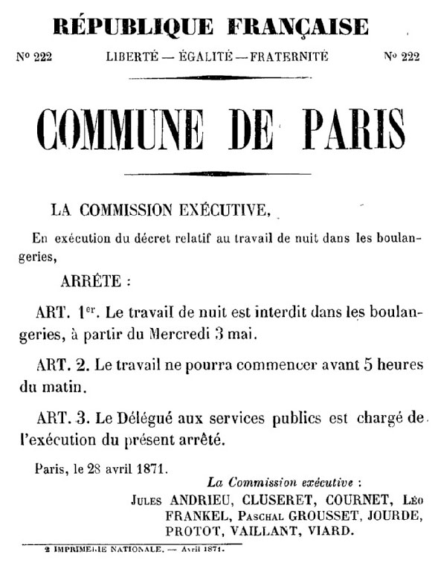
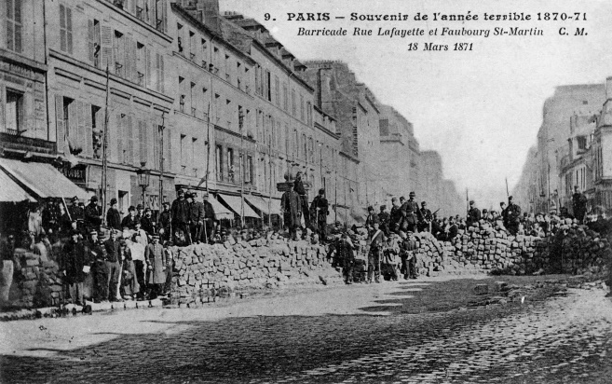
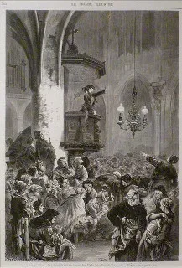
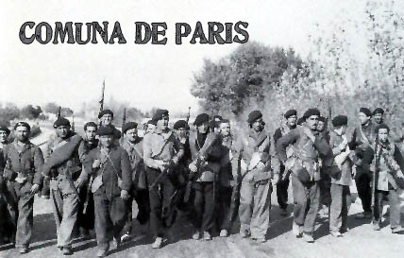
A humilhação Francesa- ocupada militarmente e com um novo governo Republicano submetido às diretrizes da Prússia
Operários socialistas e outras correntes de esquerda tomam o governo da cidade de Paris
A COMUNA DE PARIS -1871
Gravura de Frédréric Lix (1830-1897) que retrata uma reunião do Clube das Mulheres durante a Comuna de Paris

Slide 15
Paris sob o domínio operário por 71 dias - primeiro governo socialista da história
Igualdade civil entre homens e mulheres;
Pensão para órfãos e viúvas;
Abolição do trabalho noturno em padarias;
Separação entre Igreja e Estado;
Jornada de trabalho de 10 horas;
Aumento dos salários;
Imposto justo que taxasse principalmente os mais ricos;
Educação gratuita; laica e compulsória. Escolas noturnas foram criadas e todas as escolas passaram a ser de frequência mista;
Aplicação dos impostoS em serviços públicos.
A Repressão
Burguesia Francesa associada às tropas prussianas retomam o controle da cidade
Não são conhecidos ao certo os dados sobre a repressão à Comuna de Paris. Mas estima-se que houve cerca de 20 mil execuções, mais de 43 mil prisioneiros e 10 mil sentenciados.

Slide 16
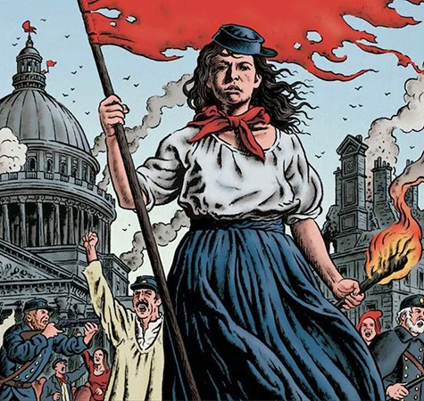
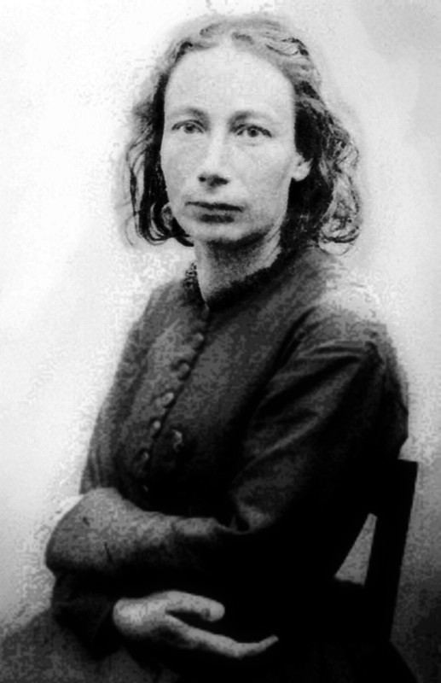
Lideranças Femininas ativas na Comuna de Paris
Louise Michel- A mais famosa communarde. Professora, anarquista, combatente. Recusou-se a fugir, foi deportada para a Nova Caledônia e virou símbolo da resistência.
Élisabeth Dmitrieff - Fundadora da União das Mulheres. Articuladora política brilhante, com apenas 20 anos.
Nathalie Lemel - Tipógrafa, sindicalista, cofundadora da União das Mulheres. Defensora da igualdade salarial e da autogestão.
André Léo - Jornalista e feminista. Escreveu textos fundamentais defendendo direitos civis para mulheres.

Slide 17
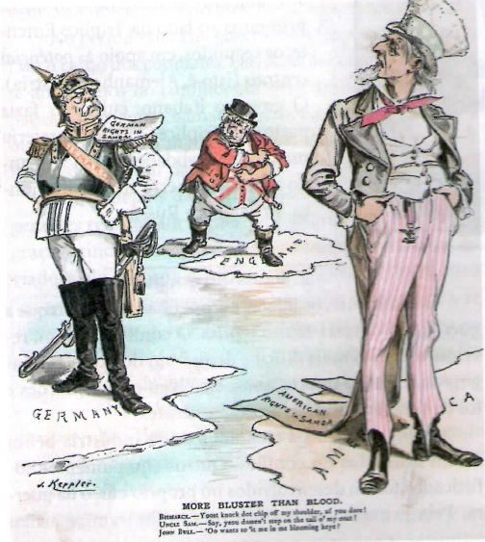
O surgimento da Alemanha e as novas tensões geopolíticas

Slide 18
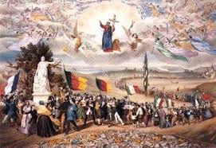
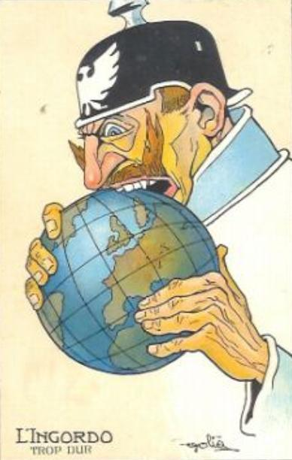
Exercício de Fixação
Fig. 1 - Fraternidade (Fraternité). Litogravura de F. Sorrieu, 1848, França. Fig. 2 - O Guloso (L´Ingordo). Charge, 1915, Itália

Slide 19
A primeira imagem representa o sonho de construir repúblicas democráticas por toda Europa, em 1848. A marcha fraterna dos povos, cada qual com sua bandeira, simboliza os ideais nacionalistas em voga na primeira metade do século XIX. A segunda imagem retrata o Kaiser Guilherme II e caracteriza o nacionalismo exacerbado que alimentou todas as potências europeias entre 1890 e 1914, contribuindo para a eclosão da Primeira Grande Guerra. Com base nessas imagens e em seus conhecimentos:
INDIQUE duas diferenças entre o nacionalismo que caracterizou a "Primavera dos Povos" e o que conduziu à Primeira Guerra.
b) CITE duas rivalidades nacionalistas que ocorreram em solo europeu e que exemplifiquem o nacionalismo exacerbado caracterizado na segunda imagem.

